Slide 1
实验4
上机课讲解

Slide 2
目录
01
洛谷P5716
02
洛谷P1085
03
洛谷P1909
04
洛谷P1055
洛谷 P1422
洛谷P1424
05
06

Slide 3

注意：闰年只影响2月，注意条件判断的位置
P5716-月份天数
if(不是闰年)
{
switch (month)
{
case 1:case 3:case 5:case 7:case 8:case 10:case 12:
cout<<31<<endl;
break;
case 4:case 6:case 9:case 11:
cout<<30<<endl;
break;
case 2:
cout<<28<<endl;
break;
}
}
else {
switch (month)
{
case 1:case 3:case 5:case 7:case 8:case 10:case 12:
cout<<31<<endl;
break;
case 4:case 6:case 9:case 11:
cout<<30<<endl;
break;
case 2:
cout<<29<<endl;
break;
}
}
题目描述：
怎么优化代码？
解题思路：
如何判断闰年？
（回顾10-15上机课）
判断：年份+月份
1、年份：是否是闰年
2、月份：大小月，以及特殊的2月
没有规律，使用switch进行罗列

Slide 4
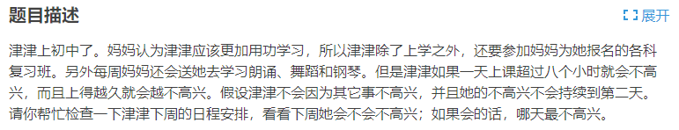
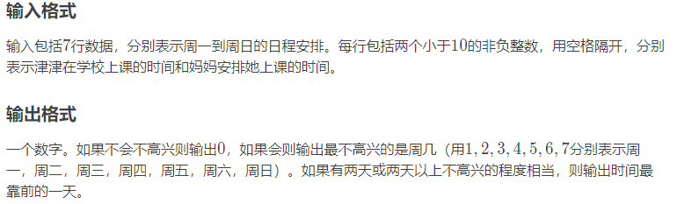
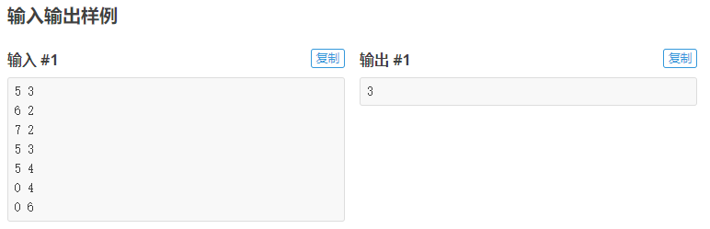
P1085-不高兴的津津
连续7天的学习时长的接收
连续7天的学习时长的统计与判断
题目描述：

Slide 5
P1085-不高兴的津津
解题思路：
依次求每一天的学习时长，进行判断。并获取学习时长最长的一天。
初始化循环的控制变量，例，控制现在是星期几(1、2、3)
判断条件，是否退出循环
(满足条件时继续）
代码要点：
for循环语句：整体判断
for循环语句
for(init; condition; increment)
{
statements;
}
int max=0, max_day=0;
for(int i=1; i<=7; i++)
{
int school,after_school;
cin>>school>>after_school; //
统计当天的时长;
与max，max_day进行判断，更新；
}
cout<<max_day<<endl;
return 0;
更新循环的控制变量
i 表示星期几
for循环语句：接收输入
for(int i=1; i<=7; i++)
{
int school,after_school; // 临时变量即可
cin>>school>>after_school; //
}

Slide 6
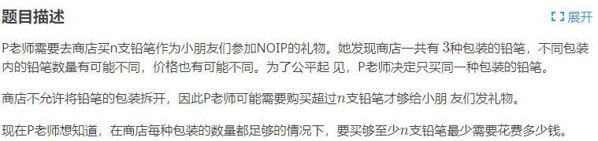
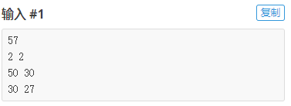
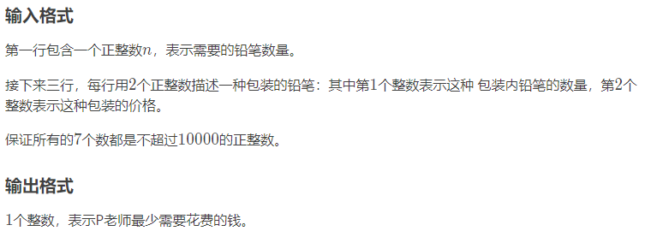
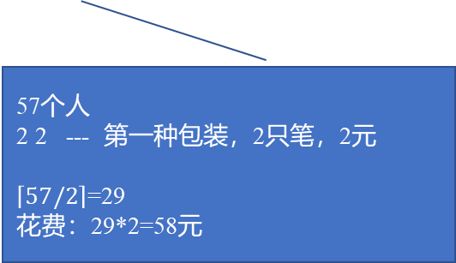
P1909-买铅笔
题目描述：
当出现小数的时候，向上取整
57个人
2 2 --- 第一种包装，2只笔，2元
$\left\lceil 57/2\right\rceil$=29
花费：29*2=58元

Slide 7
P1909-买铅笔
解题思路：
对三种方案依次求花费，维护一个最小花费（即答案）
代码要点：
数据类型转换
int n; // 班级人数
cin>>n;
int min_price;
for(int i=0;i<3;i++)
{
int pencil_number,pencil_price;
cin>>pencil_number>>pencil_price; // 循环接收方案
int sum=ceil( (double)n/pencil_number)*pencil_price;
最小花费的判断与更新；
}
for循环语句
#include<cmath>
double ceil(double x)
四舍五入 round
向下取整 floor
维护最小花费
向上取整
i 表示方案
注意：min_price自动初始化为0
因此第一种方案时，进行赋值而不是判断

Slide 8
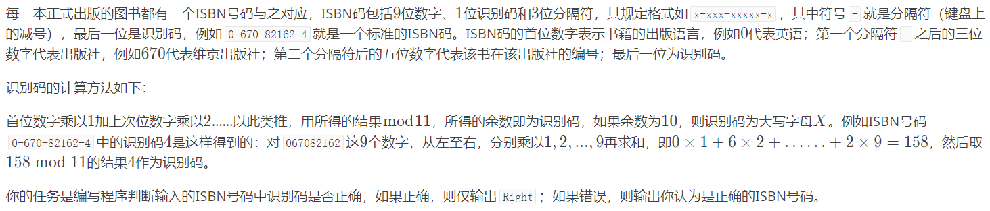
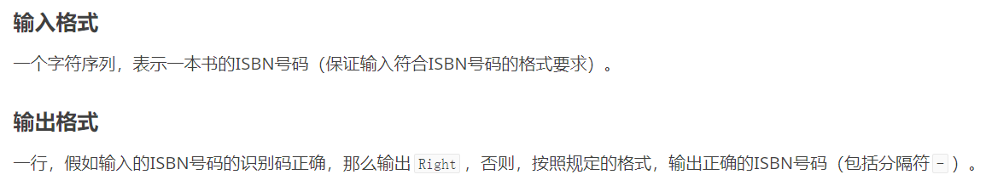
P1055 ISBN 号码
题目描述：
分隔符也占一位。
注意下标！！首位下标为0，次位下标为2
余数为0~10，分两种情况，余数0~9，余数即为识别码；余数为10识别码为X
用string类处理字符串，#include<string>
任务：判断是否正确；并输出对应的内容。
将最后一位改为正确的识别码即可

Slide 9
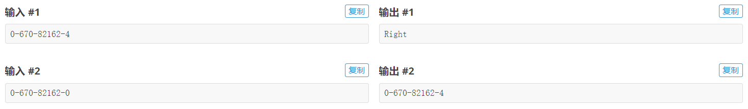
P1055 ISBN 号码
输入输出样例：
解题思路：
1. 读入字符串：string类 头文件：#include<string> string ISBN;
字符串下标取相应位置的字符：ISBN[12];
2. 计算识别码v_code，要注意下标，分隔符占一位
3. 分情况讨论余数
if(v_code!=10)
{
用if判断识别码是否正确
}
else
{
用if判断识别码是否正确
}

Slide 10
P1055 ISBN 号码
知识点拓展：
读入字符序列的两种方法：
方法一：string类
string ISBN; 头文件：#include<string>
cin>>ISBN;
getline(cin,ISBN);
方法二：字符数组
字符数组有结束符'\0'：char ISBN[14];
for (;(getchar())!='\n';)
cin>>ISBN;
Time Line Exceeded.
cin.getline(ISBN,14);
scanf("%s",&ISBN);
字符串/数组下标，从0开始，注意分隔符占一位。C++ 编译器会在初始化数组时，自动把 ‘\0’ 放在字符串的末尾。
计算识别码时注意：
char ch=‘1’;
int(ch)=49;（ASCII码值）
输出字符数字真正的数值：ch-'0'=1;
ISBN[0]-'0'

Slide 11
P1055 ISBN 号码
知识点拓展：
#include<string> c++标准库提供的string类
#include<string.h> c标准库提供的字符串函数、
≈ #include<cstring> c++对标准c字符串的处理函数
cin>>
用法1：输入一个数字或字符：int a,b; cin>>a>>b;
用法2：接收一个字符串，遇“空格”、“TAB”、“回车”就结束
{ char a[20];
cin>>a;
cout<<a<<endl;}
输入：c++ course //遇空格结束
输出：c++
cin.getline()
接收一个字符串，可以接收空格并输出，接收的最后一位默认是'\0'，属于istream流
char m[20];
cin.getline(m,5);
cin.getline()实际上有三个参数，cin.getline(接收字符串的变量,接收字符个数,结束字符)
当第三个参数省略时，系统默认为'\0'
getline()
接收一个字符串，可以接收空格并输出，属于string流，需包含“#include<string>”，
getline(cin, a);
输入：c++ course
输出：c++ course

Slide 12
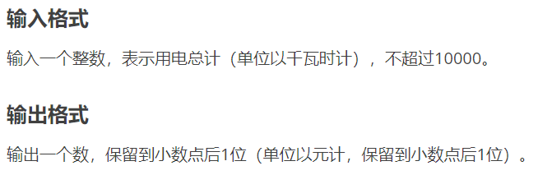

P1422 小玉家的电费
if分支语句进行判断
题目描述：
输入输出样例：
输出格式控制：cout<<fixed<<setprecision(1)<<price;

Slide 13
P1422 小玉家的电费
解题思路一：if分支语句
解题思路二：? : 条件运算符(三目运算符)累加
int elec;
double price;
if(elec<=150)
{计算price;}
else if (elec<=400)
{计算price;}
else
{计算price;}
int elec;
double price=0;
price+=0.4463*(150<elec?150:elec);
if判断是否小于150，输出price;
price+=0.4663*((400<elec?400:elec)-150);
if判断是否小于400，输出price;
price+=0.5663*(elec-400);
代码要点：
1. 掌握if分支语句
2. 掌握三目条件运算符。表达式1 ? 表达式2 : 表达式3; // 当表达式1成立时执行表达式2，否则执行表达式3
2. 输出格式控制：
fixed: 无科学记数法而且小数点后的位数是6位
setprecision(n): 控制有效数字的位数（包括小数点前的）
fixed与setprecision(n)连用可以控制小数点后的位数
setw(): 只对后面紧跟的输出有限制

Slide 14
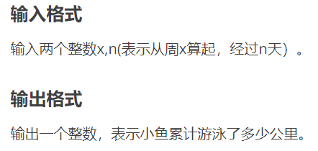
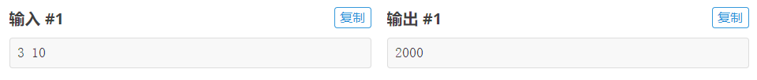
P1424 小鱼的航程(改进版)
题目描述：
输入输出样例：

Slide 15
P1424 小鱼的航程(改进版)
解题思路：
计算整周游泳路程：length+=n/7*5*250;
计算不足一周的部分游泳路程：
判断输入日期是否是周末，并分情况展开讨论：
if(周一到周五)
if(周六)
if(周日)
如果仍有剩余天数，则加上剩余天数游泳路程
拓展：可以考虑用for循环解决

Slide 16
自测
题目列表：
洛谷-题单-【入门2】分支结构
P5716、P1085、P1909、P1055、 P1422、 P1424
常见问题：
1、需要建立空项目
2、使用 system(“pause”); 防止程序结束
3、一个项目中只能有一个main函数
4、注意引入函数对应的头文件
5、连续输入输出，cin>>a>>b>>c;
注意代码规范（缩进、空格等）

